Slide 1

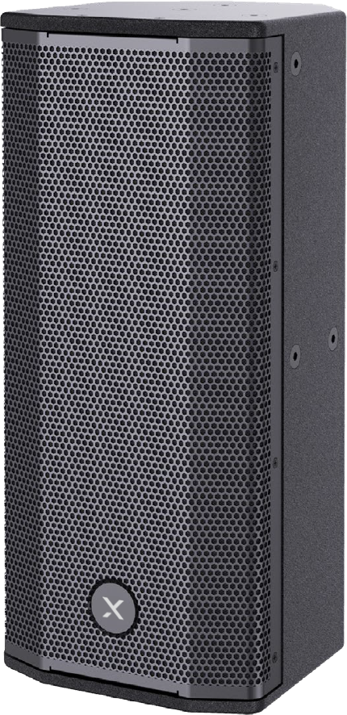

Coaxial Fullrange Speaker
NC-208
Professional Full Range Speaker System
FEATURE
듀얼 8" 코액시얼 풀레인지 스피커
컴팩트한 사이즈의 131dB 피크 출력
ALL 네오디뮴 드라이버 설계로 강력한 사운드
코액시얼 설계로 왜곡 없는 깨끗한 사운드
벗지우드 캐비닛으로 내구성 극대화
35mm 스탠드 호환 가능
SPECIFICATION
항목 | 세부내용
Driver | 2 × 8" woofer, 1 × 1.75" compression driver(Coaxial with a woofer)
Power | 500W RMS , 2000W Peak
Peak SPL | 131dB
Frequency range | 42Hz-20kHz
Impedance | 8Ω
Coverage | 90°H X 90°V
Input | 1 × Speakon NL4
Output | 1 × Speakon NL4
Pole | 35mm stand pole
Dimensions (W x H x D) | 250 x 540 x 240mm
www.voatek.com
e-mail : voatek@naver.com
Tel : 031-8011-0388

